Slide 1
Adaptation Regularization: A General Framework for Transfer Learning
报告人 ：孙浩然
南京大学计算机科学与技术系
2020年10月22日

Slide 2
1 Motivation
研究现状
● 基于表征学习的方法（e.g. MMDE、TSL）
● 基于监督学习的方法（e.g. SVM）
● 问题：
1.源域标注数据没有充分利用（可以用来减小条件分布差异）
2.目标域未标注数据没有充分利用（半监督学习）
● 其他基于直推式向量机（TSVM）的方法，例如DASVM、LATTL等利用半监督学习的思想，通过目标领域无标数据揭示目标领域的判别结构，存在样本外泛化难的问题，也没有考虑条件分布
Notes:
城镇化是现代化的核心内容，一方面可以有效解决 “三农”问题，另一方面也能推动区域协调发展，而且还是扩大内需和促进产业升级的重要抓手。
但是，由于过去的传统的城镇化“重城轻乡”、“重工轻农”，城乡分割严重，农村的萧条与大城市病并存，过度消耗资源过破坏环境，不注重可持续发展。所以党和政府提出了开展“新型城镇化”建设。
各位领导都是这方面的专家，关于什么是新型城镇化，我就不在介绍了。

Slide 3
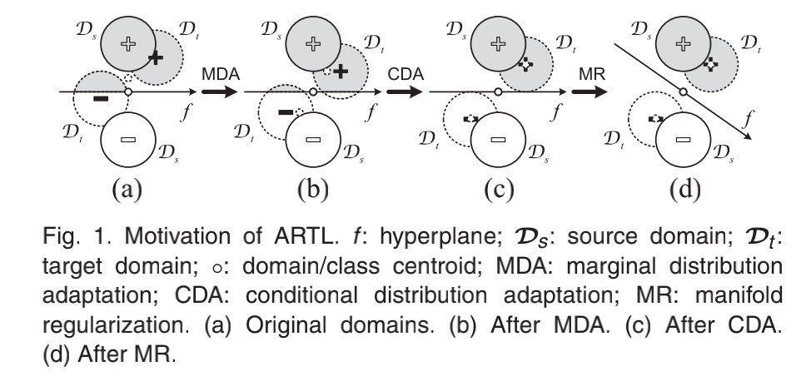
1 Motivation
研究动机
●最小化边缘分布
●最小化条件分布
●流形正则化
●构建分类器
Notes:
城镇化是现代化的核心内容，一方面可以有效解决 “三农”问题，另一方面也能推动区域协调发展，而且还是扩大内需和促进产业升级的重要抓手。
但是，由于过去的传统的城镇化“重城轻乡”、“重工轻农”，城乡分割严重，农村的萧条与大城市病并存，过度消耗资源过破坏环境，不注重可持续发展。所以党和政府提出了开展“新型城镇化”建设。
各位领导都是这方面的专家，关于什么是新型城镇化，我就不在介绍了。

Slide 4
2 Contribution
研究贡献
●Adaptation Regularization based Transfer Learning——ARTL
（联合适配正则化迁移学习框架）：to model the joint distribution adaptation and manifold regularization in a unified way underpinned by the structural risk minimization principle and the regularization theory.
基于结构风险最小化准则和正则化理论，统一进行联合概率分布适配和流形结构保持
Notes:
城镇化是现代化的核心内容，一方面可以有效解决 “三农”问题，另一方面也能推动区域协调发展，而且还是扩大内需和促进产业升级的重要抓手。
但是，由于过去的传统的城镇化“重城轻乡”、“重工轻农”，城乡分割严重，农村的萧条与大城市病并存，过度消耗资源过破坏环境，不注重可持续发展。所以党和政府提出了开展“新型城镇化”建设。
各位领导都是这方面的专家，关于什么是新型城镇化，我就不在介绍了。

Slide 5
2 Contribution
研究贡献
●The first semi-supervised domain transfer learning framework which can explore all these learning criteria simultaneously(as simple as possible)
●各种标准的监督学习方法被嵌入用于解决迁移学习，基于再生希尔伯特空间的表示定理处理优化问题得到全局最优解
●基于ARTL框架，提出了两个方法：ARRLS和ARSVM，两者都是凸优化问题，有全局最优解
●在文本、图像数据集上验证ARTL框架的有效性和优势
Notes:
城镇化是现代化的核心内容，一方面可以有效解决 “三农”问题，另一方面也能推动区域协调发展，而且还是扩大内需和促进产业升级的重要抓手。
但是，由于过去的传统的城镇化“重城轻乡”、“重工轻农”，城乡分割严重，农村的萧条与大城市病并存，过度消耗资源过破坏环境，不注重可持续发展。所以党和政府提出了开展“新型城镇化”建设。
各位领导都是这方面的专家，关于什么是新型城镇化，我就不在介绍了。

Slide 6
3 Method
问题定义
●除了域迁移学习的假设之外，还提出Justifications:
1.同时最小化边缘分布和条件分布差异
2.保持边缘分布流形一致性可获益于半监督学习
3.在原始空间或者核空间探索数据分布，而不是降维之后的空间
（more generic）
Notes:
城镇化是现代化的核心内容，一方面可以有效解决 “三农”问题，另一方面也能推动区域协调发展，而且还是扩大内需和促进产业升级的重要抓手。
但是，由于过去的传统的城镇化“重城轻乡”、“重工轻农”，城乡分割严重，农村的萧条与大城市病并存，过度消耗资源过破坏环境，不注重可持续发展。所以党和政府提出了开展“新型城镇化”建设。
各位领导都是这方面的专家，关于什么是新型城镇化，我就不在介绍了。

Slide 7
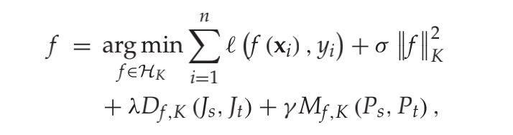
3 Method
整体框架
●最小化源域标注数据D_{s}的结构风险泛函
●最小化源域和目标域的联合概率分布J_{s}和J_{t}之间距离
●最大化边缘分布P_{s}和P_{t}的流形一致性
Notes:
城镇化是现代化的核心内容，一方面可以有效解决 “三农”问题，另一方面也能推动区域协调发展，而且还是扩大内需和促进产业升级的重要抓手。
但是，由于过去的传统的城镇化“重城轻乡”、“重工轻农”，城乡分割严重，农村的萧条与大城市病并存，过度消耗资源过破坏环境，不注重可持续发展。所以党和政府提出了开展“新型城镇化”建设。
各位领导都是这方面的专家，关于什么是新型城镇化，我就不在介绍了。

Slide 8
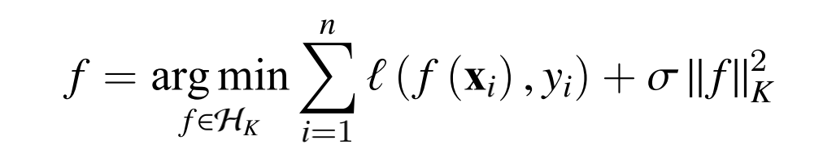
3 Method
结构风险最小化
●源域分类器结构风险最小化
●损失函数是合页损失函数（SVM）和平方误差（RLS）
Notes:
城镇化是现代化的核心内容，一方面可以有效解决 “三农”问题，另一方面也能推动区域协调发展，而且还是扩大内需和促进产业升级的重要抓手。
但是，由于过去的传统的城镇化“重城轻乡”、“重工轻农”，城乡分割严重，农村的萧条与大城市病并存，过度消耗资源过破坏环境，不注重可持续发展。所以党和政府提出了开展“新型城镇化”建设。
各位领导都是这方面的专家，关于什么是新型城镇化，我就不在介绍了。

Slide 9
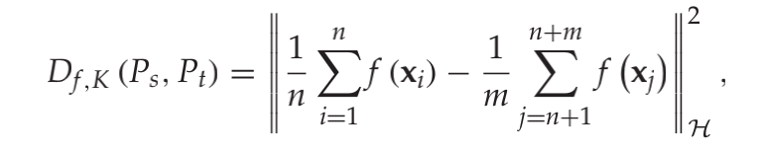
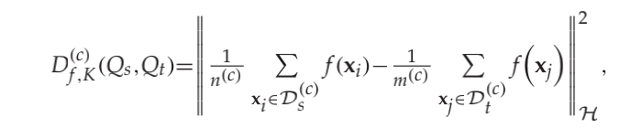
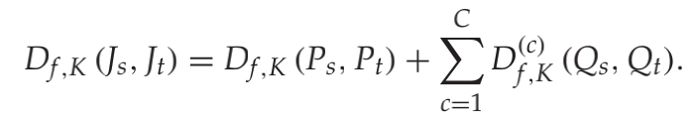
3 Method
联合分布适应
●和JDA思想一致
●边缘分布
●条件分布
●联合分布适应的目标函数
Notes:
城镇化是现代化的核心内容，一方面可以有效解决 “三农”问题，另一方面也能推动区域协调发展，而且还是扩大内需和促进产业升级的重要抓手。
但是，由于过去的传统的城镇化“重城轻乡”、“重工轻农”，城乡分割严重，农村的萧条与大城市病并存，过度消耗资源过破坏环境，不注重可持续发展。所以党和政府提出了开展“新型城镇化”建设。
各位领导都是这方面的专家，关于什么是新型城镇化，我就不在介绍了。

Slide 10
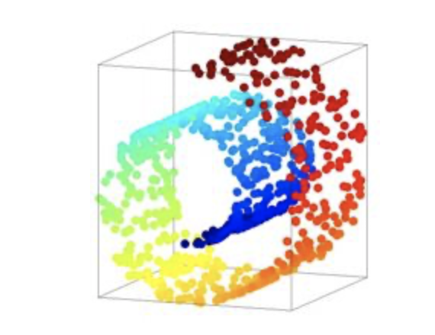
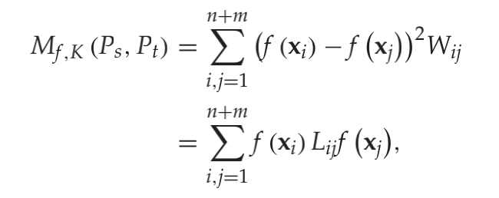
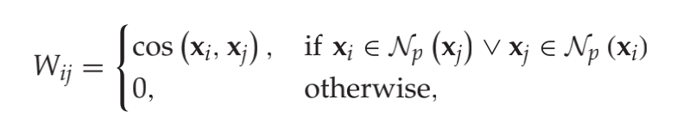
3 Method
流形正则化：利用数据中的几何结构起到半监督作用
●流形一致性（SSTCA中有提到）：如果两个点在原来的空间中比较近，则他们条件分布和边缘分布也相似，挖掘隐藏在边缘分布P_{s}和P_{t}的流形信息
graph
regulization
（西瓜书301）
●其中 W 是图邻接矩阵，L 是归一化图拉普拉斯矩阵，W 可计算如下：
其中N_{p}(x_{i})是样例x_{i}的p-近邻组成的样例集合，L计算为L=I-D^{-1/2}WD^{-1/2}， D 是对角矩阵，对角元计算为D_{ii}=∑_{j=1}W_{ij}。
Notes:
城镇化是现代化的核心内容，一方面可以有效解决 “三农”问题，另一方面也能推动区域协调发展，而且还是扩大内需和促进产业升级的重要抓手。
但是，由于过去的传统的城镇化“重城轻乡”、“重工轻农”，城乡分割严重，农村的萧条与大城市病并存，过度消耗资源过破坏环境，不注重可持续发展。所以党和政府提出了开展“新型城镇化”建设。
各位领导都是这方面的专家，关于什么是新型城镇化，我就不在介绍了。

Slide 11
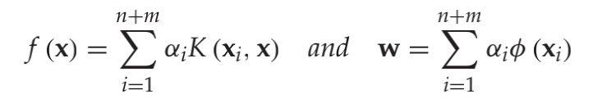
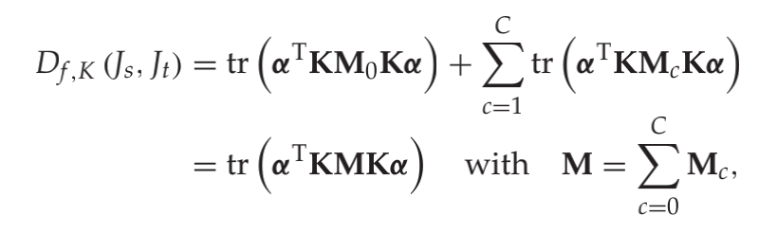
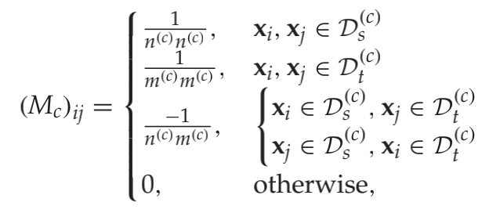

3 Method
引入表示定理
Notes:
城镇化是现代化的核心内容，一方面可以有效解决 “三农”问题，另一方面也能推动区域协调发展，而且还是扩大内需和促进产业升级的重要抓手。
但是，由于过去的传统的城镇化“重城轻乡”、“重工轻农”，城乡分割严重，农村的萧条与大城市病并存，过度消耗资源过破坏环境，不注重可持续发展。所以党和政府提出了开展“新型城镇化”建设。
各位领导都是这方面的专家，关于什么是新型城镇化，我就不在介绍了。

Slide 12
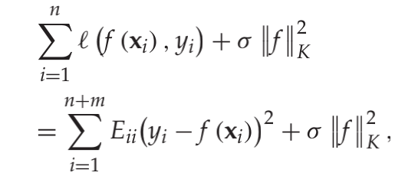
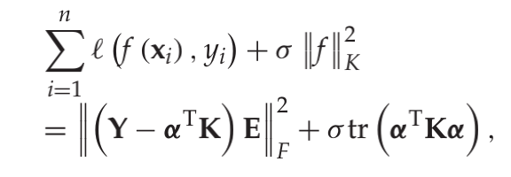
3 Method
ARRLS:ARTL Using Squared Loss
●采用二次损失函数
●将表示定理带入可得结构风险泛函
Notes:
城镇化是现代化的核心内容，一方面可以有效解决 “三农”问题，另一方面也能推动区域协调发展，而且还是扩大内需和促进产业升级的重要抓手。
但是，由于过去的传统的城镇化“重城轻乡”、“重工轻农”，城乡分割严重，农村的萧条与大城市病并存，过度消耗资源过破坏环境，不注重可持续发展。所以党和政府提出了开展“新型城镇化”建设。
各位领导都是这方面的专家，关于什么是新型城镇化，我就不在介绍了。

Slide 13
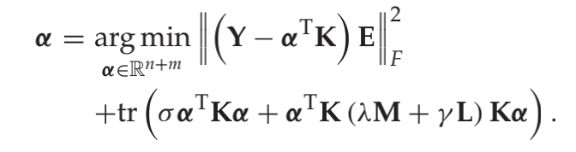
3 Method
ARRLS:ARTL Using Squared Loss
●整体优化问题如下：
●求导得
●当 λ = γ = 0 时，联合适配正则项置零，模型退化为标准正则化线性回归（RLS）
●多分类问题：将y_{i} one-hot编码
Notes:
城镇化是现代化的核心内容，一方面可以有效解决 “三农”问题，另一方面也能推动区域协调发展，而且还是扩大内需和促进产业升级的重要抓手。
但是，由于过去的传统的城镇化“重城轻乡”、“重工轻农”，城乡分割严重，农村的萧条与大城市病并存，过度消耗资源过破坏环境，不注重可持续发展。所以党和政府提出了开展“新型城镇化”建设。
各位领导都是这方面的专家，关于什么是新型城镇化，我就不在介绍了。

Slide 14
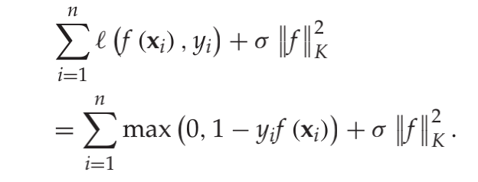
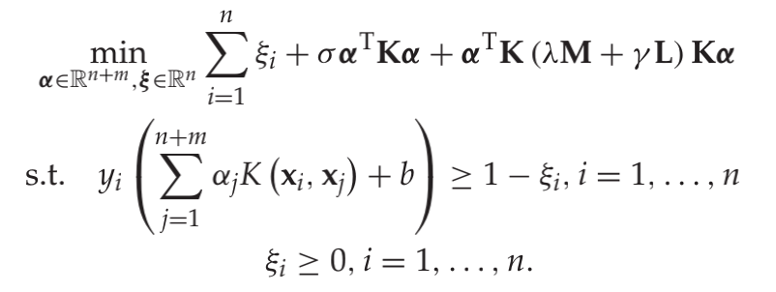
3 Method
ARSVM:ARTL Using Hinge Loss
●采用合页损失函数
●将表示定理带入
Notes:
城镇化是现代化的核心内容，一方面可以有效解决 “三农”问题，另一方面也能推动区域协调发展，而且还是扩大内需和促进产业升级的重要抓手。
但是，由于过去的传统的城镇化“重城轻乡”、“重工轻农”，城乡分割严重，农村的萧条与大城市病并存，过度消耗资源过破坏环境，不注重可持续发展。所以党和政府提出了开展“新型城镇化”建设。
各位领导都是这方面的专家，关于什么是新型城镇化，我就不在介绍了。

Slide 15
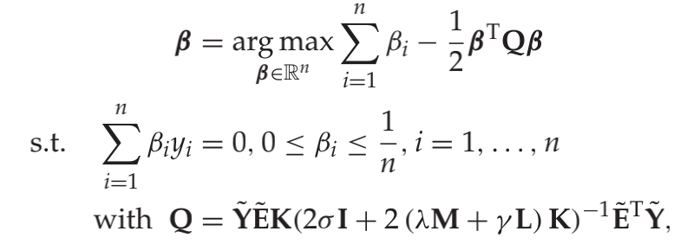
3 Method
ARSVM:ARTL Using Hinge Loss
●采用拉格朗日对偶法得到对偶问题
●求导得
Notes:
城镇化是现代化的核心内容，一方面可以有效解决 “三农”问题，另一方面也能推动区域协调发展，而且还是扩大内需和促进产业升级的重要抓手。
但是，由于过去的传统的城镇化“重城轻乡”、“重工轻农”，城乡分割严重，农村的萧条与大城市病并存，过度消耗资源过破坏环境，不注重可持续发展。所以党和政府提出了开展“新型城镇化”建设。
各位领导都是这方面的专家，关于什么是新型城镇化，我就不在介绍了。

Slide 16
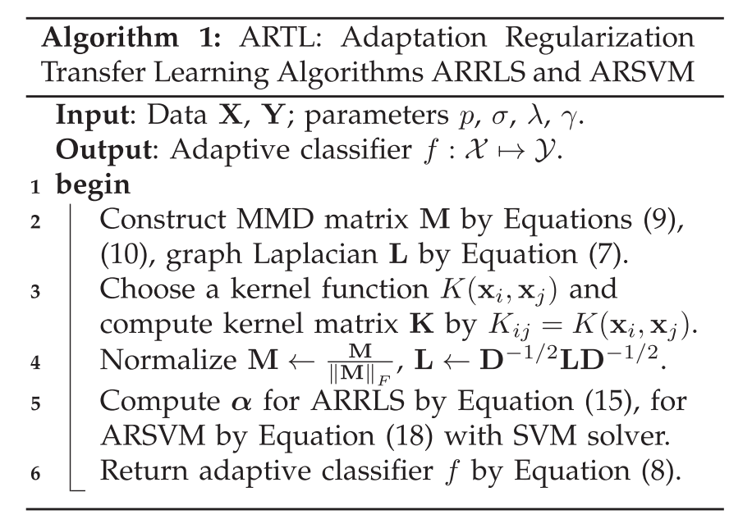
3 Method
算法总流程
Notes:
城镇化是现代化的核心内容，一方面可以有效解决 “三农”问题，另一方面也能推动区域协调发展，而且还是扩大内需和促进产业升级的重要抓手。
但是，由于过去的传统的城镇化“重城轻乡”、“重工轻农”，城乡分割严重，农村的萧条与大城市病并存，过度消耗资源过破坏环境，不注重可持续发展。所以党和政府提出了开展“新型城镇化”建设。
各位领导都是这方面的专家，关于什么是新型城镇化，我就不在介绍了。

Slide 17
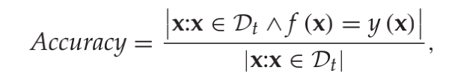
4 Experiment
实验设置
文本数据集：
20-Newsgroups、Reuters-21578
图像数据集：
USPS、MNIST、PIE
Baselines：
LR、SVM、LAPSVM、CDSC、SFA、TCA、LMTTL、SSKM
指标：
Notes:
城镇化是现代化的核心内容，一方面可以有效解决 “三农”问题，另一方面也能推动区域协调发展，而且还是扩大内需和促进产业升级的重要抓手。
但是，由于过去的传统的城镇化“重城轻乡”、“重工轻农”，城乡分割严重，农村的萧条与大城市病并存，过度消耗资源过破坏环境，不注重可持续发展。所以党和政府提出了开展“新型城镇化”建设。
各位领导都是这方面的专家，关于什么是新型城镇化，我就不在介绍了。

Slide 18
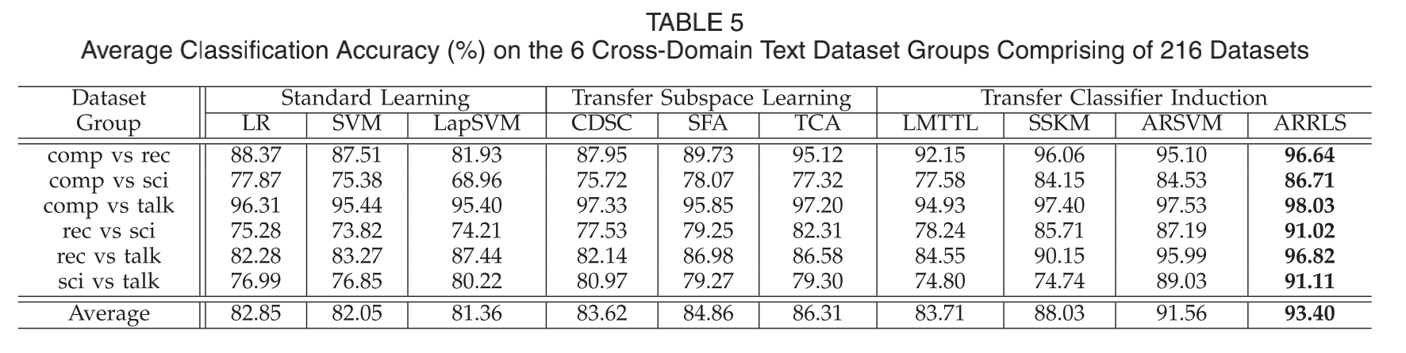
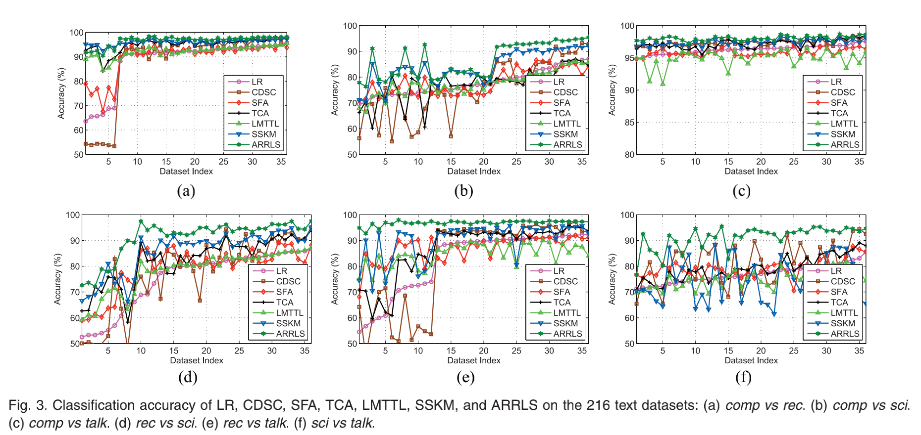
4 Experiment
实验结果
Notes:
城镇化是现代化的核心内容，一方面可以有效解决 “三农”问题，另一方面也能推动区域协调发展，而且还是扩大内需和促进产业升级的重要抓手。
但是，由于过去的传统的城镇化“重城轻乡”、“重工轻农”，城乡分割严重，农村的萧条与大城市病并存，过度消耗资源过破坏环境，不注重可持续发展。所以党和政府提出了开展“新型城镇化”建设。
各位领导都是这方面的专家，关于什么是新型城镇化，我就不在介绍了。

Slide 19
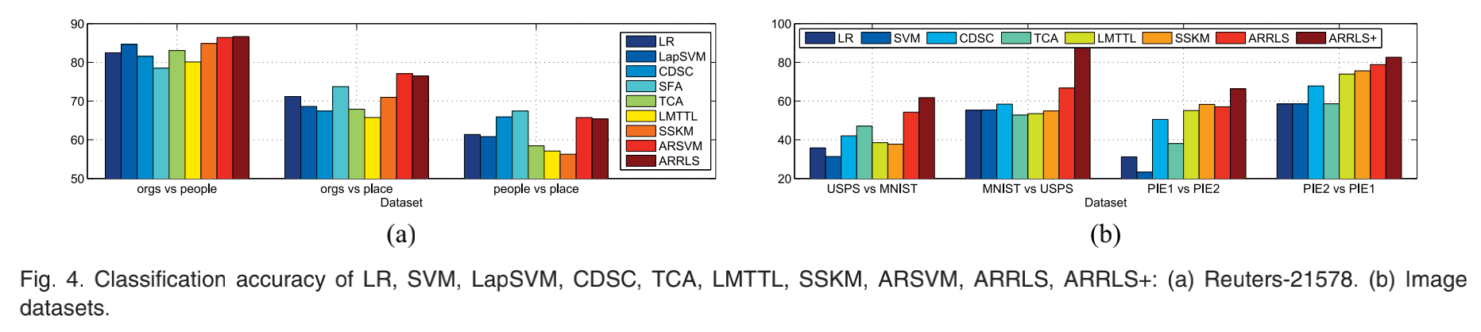
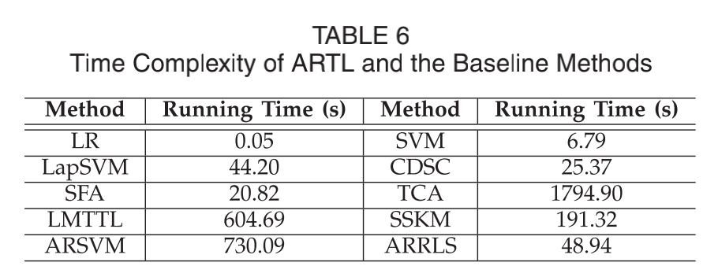
4 Experiment
实验结果
Notes:
城镇化是现代化的核心内容，一方面可以有效解决 “三农”问题，另一方面也能推动区域协调发展，而且还是扩大内需和促进产业升级的重要抓手。
但是，由于过去的传统的城镇化“重城轻乡”、“重工轻农”，城乡分割严重，农村的萧条与大城市病并存，过度消耗资源过破坏环境，不注重可持续发展。所以党和政府提出了开展“新型城镇化”建设。
各位领导都是这方面的专家，关于什么是新型城镇化，我就不在介绍了。

Slide 20
5 Conclusion
评价：
●考察了各种必要的学习准则，并保持了模型的凸性以及简单可依赖的特性
●对跨领域概率分布失配问题具有鲁棒性，并能极大的提高跨领域分类任务
的准确率
●学习映射和训练模型同时进行，无需最大化方差而保留重要属性
●表示定理的使用，把f限制在线性分类器
Notes:
城镇化是现代化的核心内容，一方面可以有效解决 “三农”问题，另一方面也能推动区域协调发展，而且还是扩大内需和促进产业升级的重要抓手。
但是，由于过去的传统的城镇化“重城轻乡”、“重工轻农”，城乡分割严重，农村的萧条与大城市病并存，过度消耗资源过破坏环境，不注重可持续发展。所以党和政府提出了开展“新型城镇化”建设。
各位领导都是这方面的专家，关于什么是新型城镇化，我就不在介绍了。

Slide 21
谢谢！

